Slide 1
ESCUELA NORMAL DE EDUCACIÓN PREESCOLAR
DEL ESTADO DE COAHUILA
Licenciatura en Educación Preescolar
Observación y análisis de prácticas
y contextos escolares
“Reporte de observación”
Jardín de niños Salvador M. Lima
Nombre del titular: María Efigenia Maury Arredondo
Nombre de la alumna:
Mónica Guadalupe Bustamante Gutiérrez #4
Segundo semestre, sección D.
Saltillo, Coahuila Marzo 2021

Slide 2
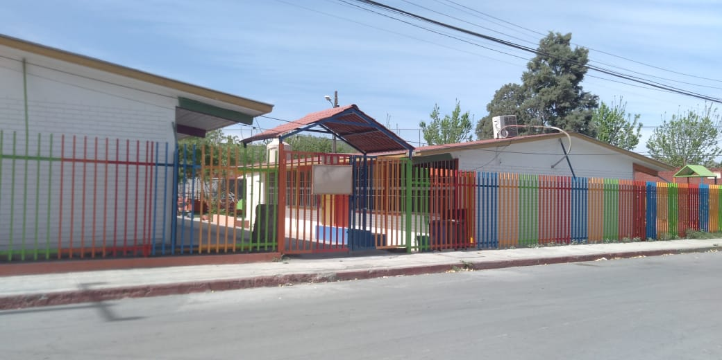
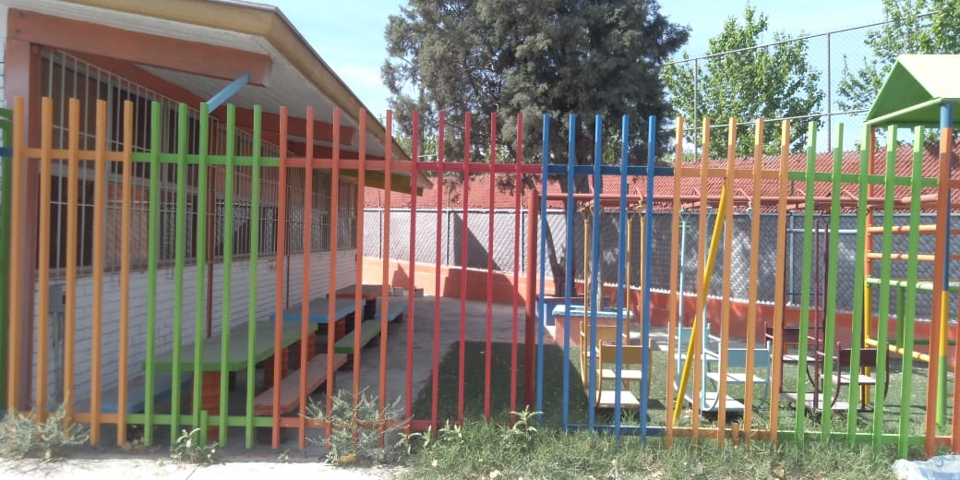
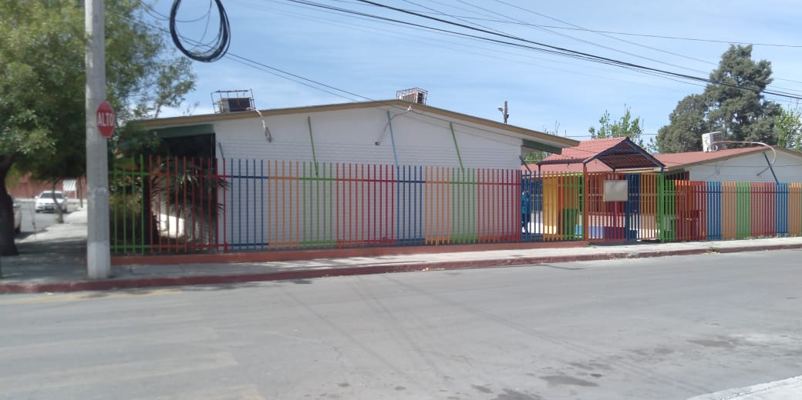
Jardín de niños Salvador M. Lima

Slide 3
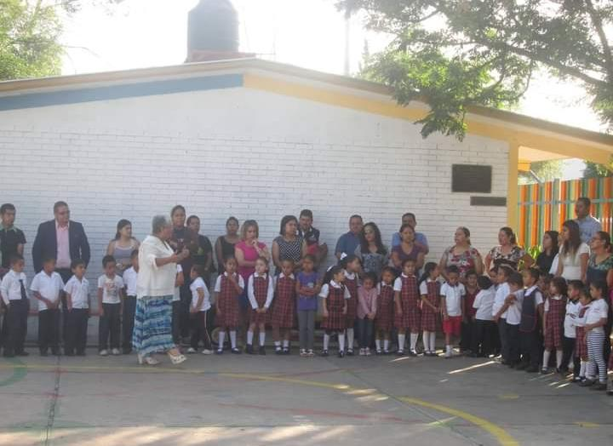
Información del jardín de niños
Dirección: Abraham Cepeda 1626
Colonia Topo chico.
Saltillo, Coahuila
Código postal: 25284
Teléfono: 4162422
El jardín de niños cuenta con 7 grupos.
En total son 149 alumnos de los cuales 77 son mujeres y 72 son hombres.
En el tema del personal tiene 2 administrativos, 5 docentes y
1 directivo sin grupo. En total son 8 personas en el personal.
Es un jardín de tiempo completo.
El horario es de las 8:00 a.m. a 3:20 p.m.
El Jardín cuenta con más de 60 años de experiencia.
Siendo fundado en 1958.
Directora: Albina Salas Niño
Supervisora de la zona: Leticia Padilla Gámez
Jefe de sector: María Agustina Tristan Guell
Presidenta de la asociación de padres de familia:
Aida Leticia Castañeda Gordillo

Slide 4
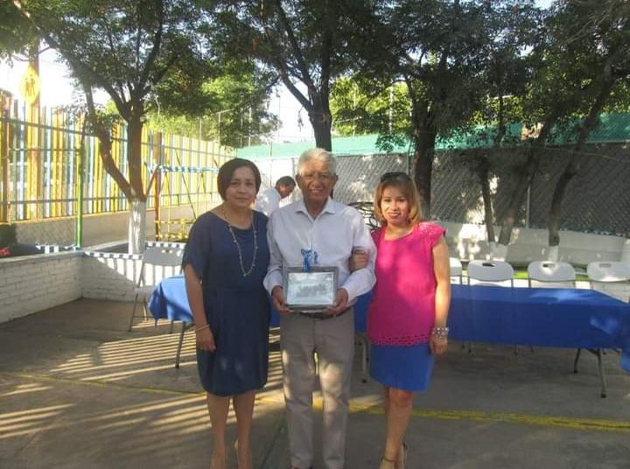
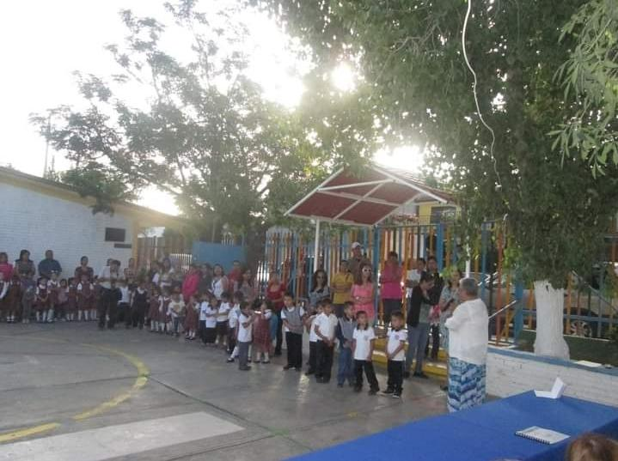
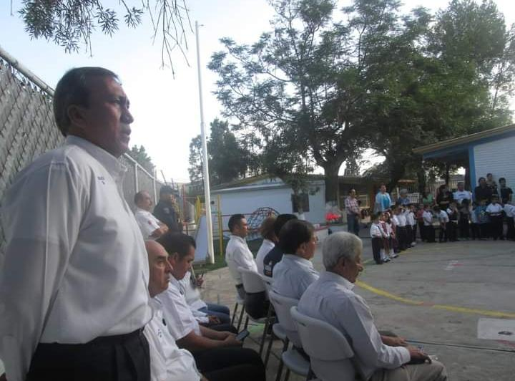
Planta Docente

Slide 5
Entrevista
¿Tiene algún pariente o conocido en el jardín de niños?
¿Cuáles son las horas de tráfico vehicular a causa del Jardín de niños?
¿El jardín tiene acceso a seguridad de parte de las autoridades del municipio
para la hora de salida?
4. ¿Cree que el jardín cuenta con las instalaciones adecuadas para brindar un servicio
de calidad a los niños?
5. ¿Existen alguna zona de riesgo para los niños?
6. ¿Sabe si los docentes tienen la capacidad de otorgar una educación de calidad?
Respuestas
Mi nieto estuvo ahí hace unos años.
Entran temprano y se hace mucho tráfico porque no es muy amplia esta calle y los
padres a veces no se estacionan, solo se paran a dejarlos y es lo mismo por las tardes.
No, son las maestras las que vigilan a los niños.
4. No, hace unos años nos enteramos de que tuvieron problemas por aguas negras y ratas, cerraron
un tiempo
No, la calle es corta y los carros al ver tráfico y que es área escolar manejan despacio.
No sabría responderle eso, hace muchos años que mi nieto estuvo ahí.

